Slide 1

Sistem Komunikasi Radio & Teknologi Mobile
Mengeksplorasi dunia komunikasi nirkabel, dari sistem titik ke titik hingga evolusi teknologi seluler dan IoT.

Slide 2
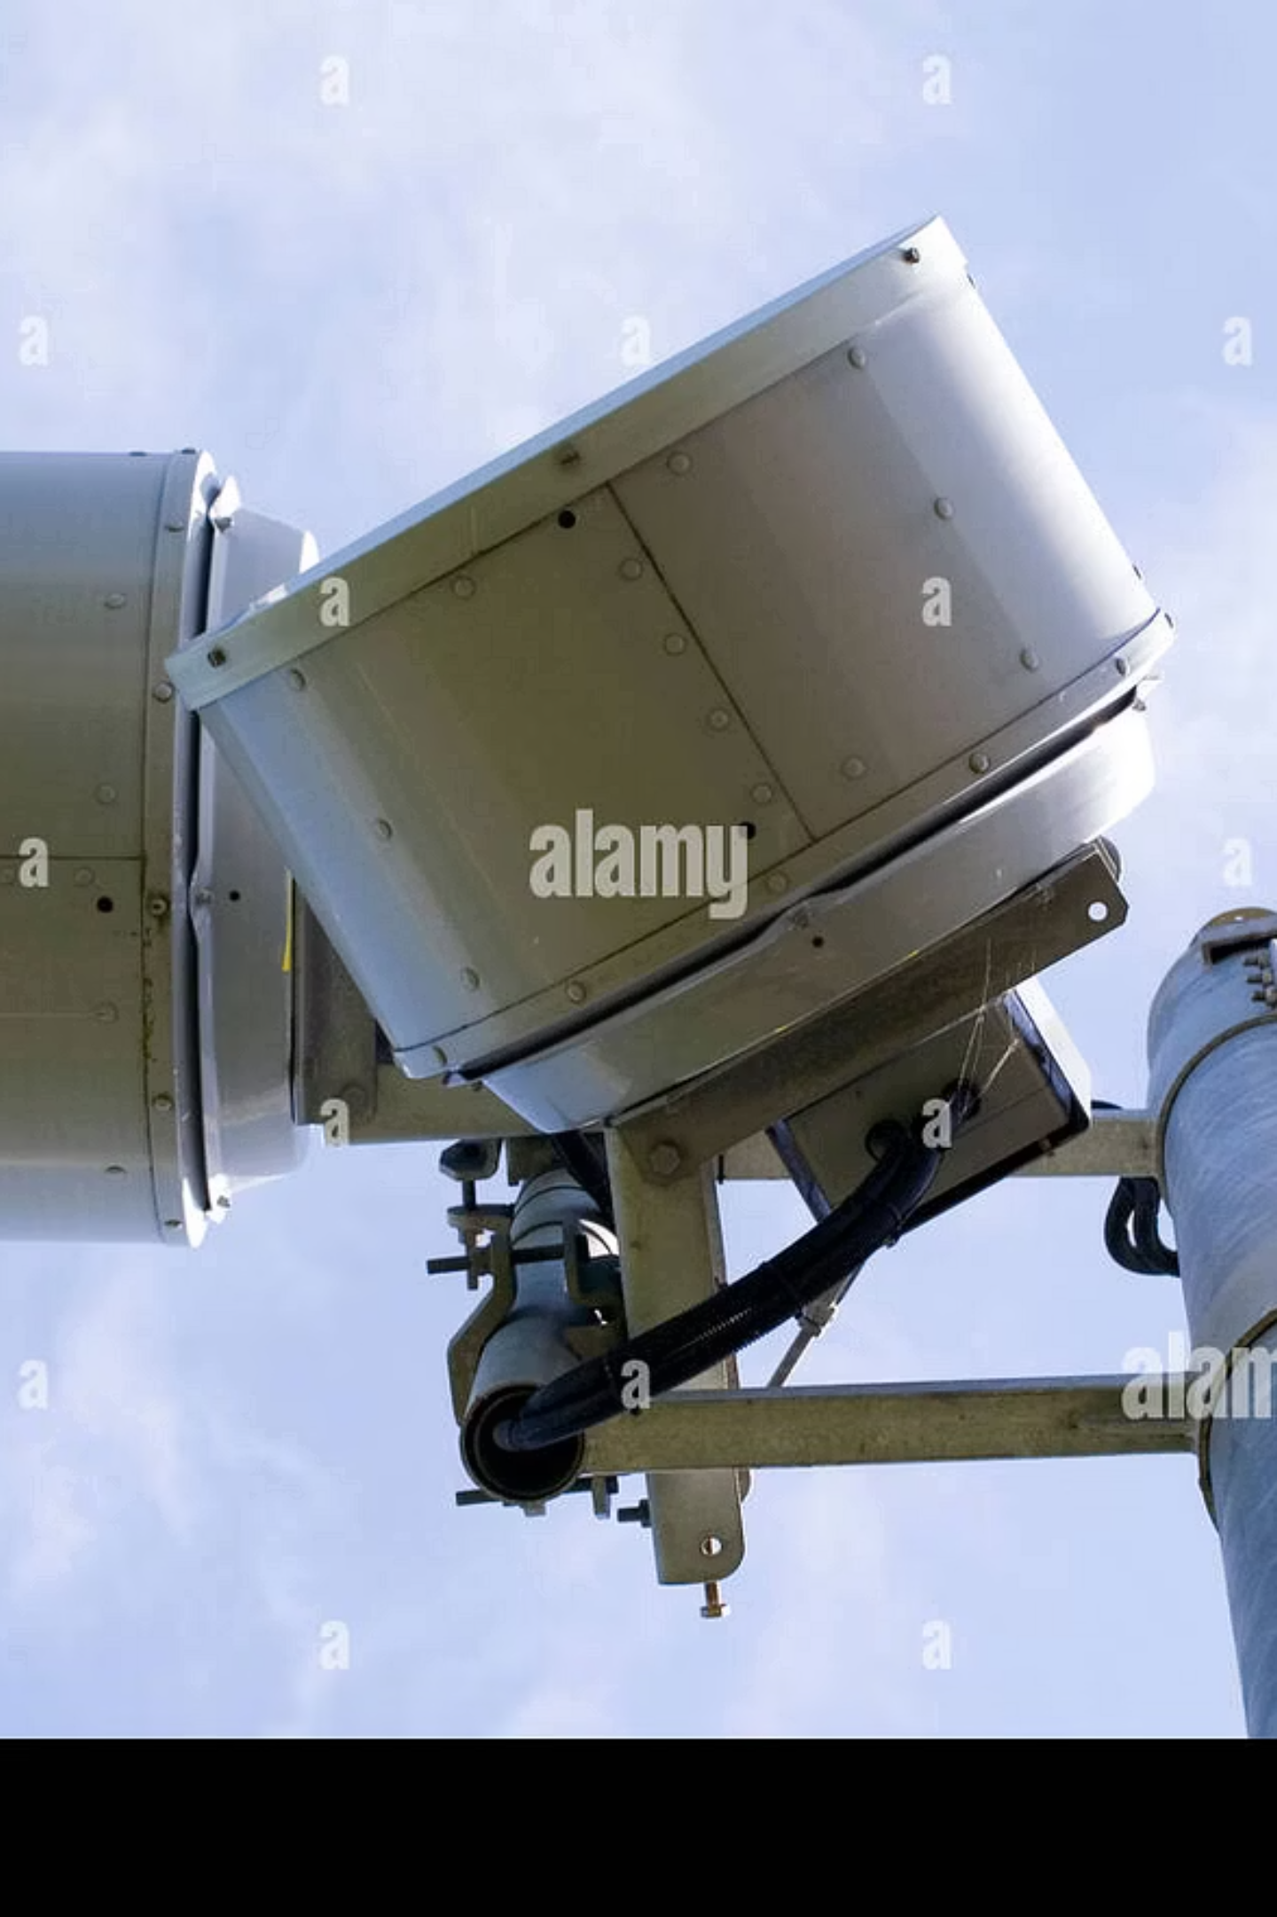
Sistem Komunikasi Radio Titik ke Titik
Sistem radio titik ke titik, seperti gelombang mikro, mendistribusikan data antar lokasi. Ini penting untuk backbone komunikasi data.
Wired-line
Koneksi menggunakan kabel.
Wireless
Koneksi tanpa kabel.
Microwave Link
Transmisi data melalui gelombang mikro.
Access Point
Titik akses jaringan nirkabel.

Slide 3
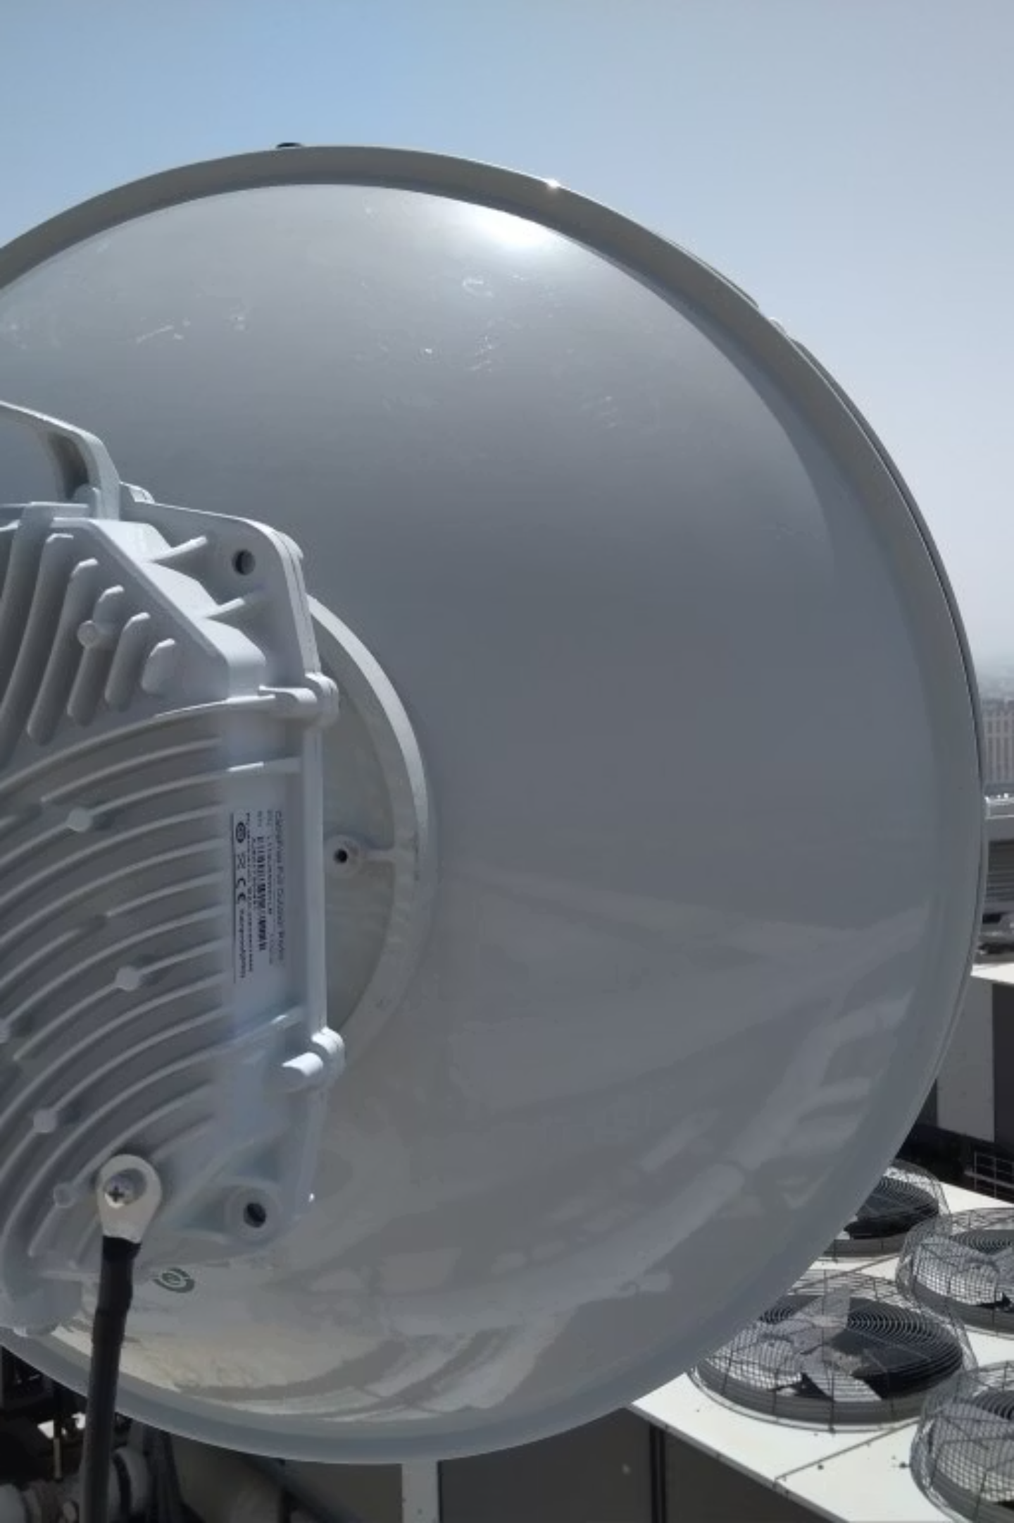
Microwave Link: Konversi Sinyal
Microwave link adalah teknologi telekomunikasi yang mengonversi sinyal digital frekuensi rendah menjadi frekuensi tinggi.
Komponen Utama:
Konversi Sinyal Digital:
Waveguide
Antenna
Modem dan Modulator memodulasi sinyal analog dari pengirim, sementara Demodulator mengonversi kembali ke digital di penerima.
Outdoor Unit
Indoor Unit
Frekuensi kerja umumnya 1-60 GHz, sering di atas 3 GHz.

Slide 4
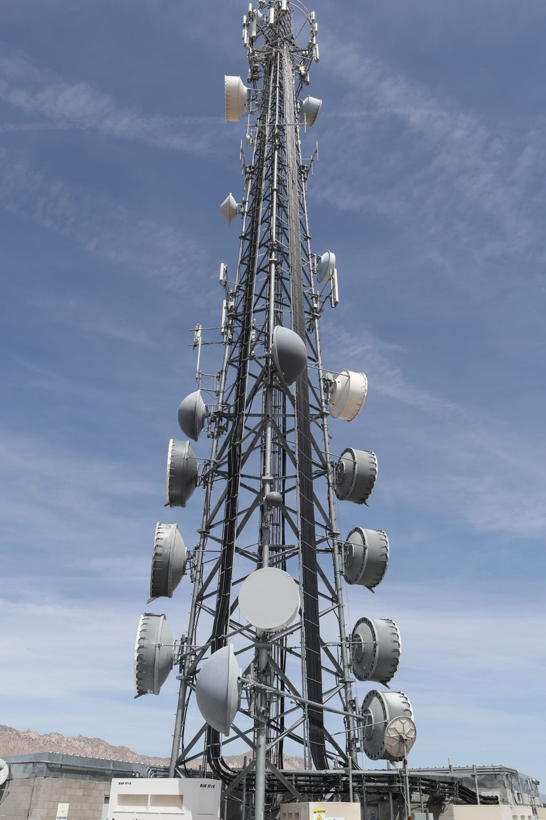

Perbedaan GSM dan CDMA
GSM dan CDMA adalah dua standar utama dalam teknologi seluler dengan perbedaan mendasar.
SIM Card
GSM menggunakan SIM Card, CDMA tidak (nomor tertanam di perangkat).
Metode Akses
GSM pakai TDMA/FDMA, CDMA pakai Code Division (Kode Unik).
Apa itu BTS?
BTS (Base Transceiver Station) adalah menara pemancar sinyal seluler yang menghubungkan perangkat pengguna ke jaringan operator.

Slide 5
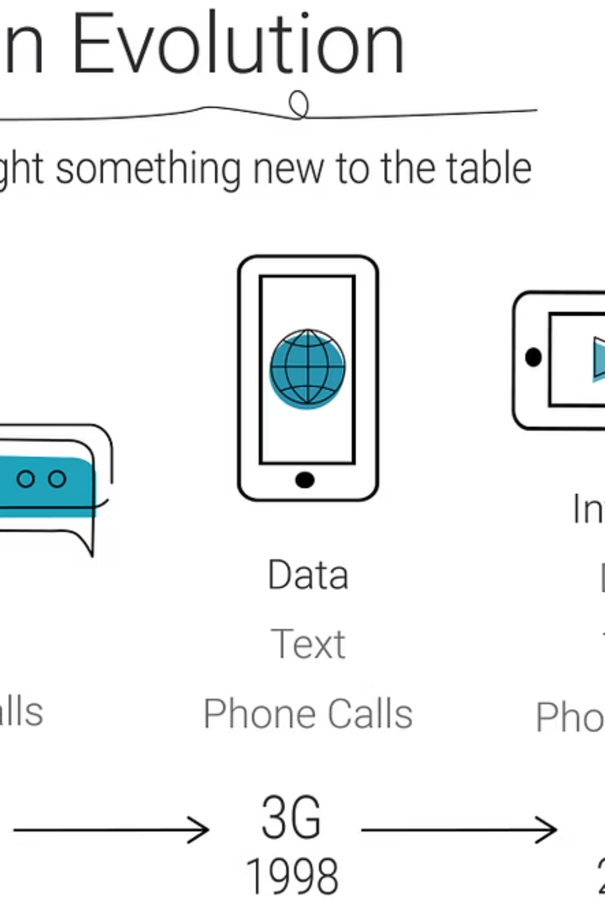
Evolusi Jaringan Seluler: 2G, 3G, 4G
Teknologi seluler telah berkembang pesat, dari 2G hingga 4G, membawa peningkatan kecepatan dan fitur.
1
2G (1991)
Diciptakan di Finlandia. Singkatan GSM (Global System for Mobile Communications) dan CDMA (Code Division Multiple Access). Frekuensi kerja GSM: 900, 1800, 1900 MHz.
2
3G
Akses internet lebih cepat (hingga 2 Mbps), video call, streaming, dan aplikasi internet. Namun, boros baterai dan infrastruktur mahal.
3
4G (LTE)
Kecepatan tinggi (ratusan Mbps), kualitas suara jernih (VoLTE), streaming HD, latensi rendah. Kekurangan: boros baterai, cakupan pedesaan terbatas.

Slide 6
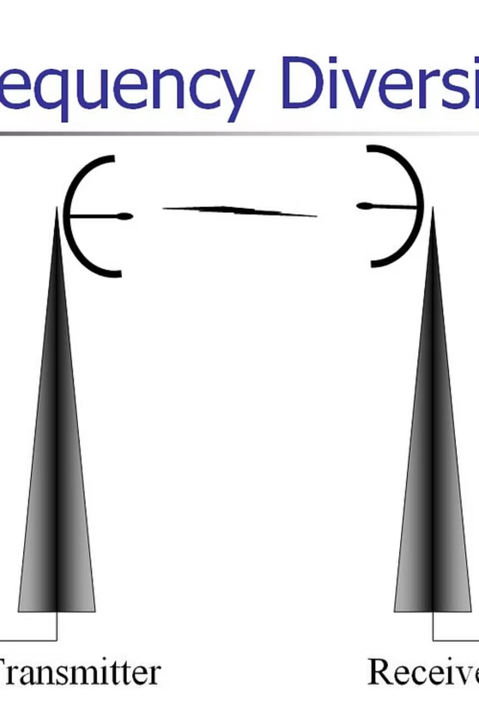
Jenis-jenis Microwave Link
Microwave link hadir dalam berbagai jenis, disesuaikan dengan kebutuhan dan kondisi lingkungan.
Line of Sight (LoS)
Jalur lurus tanpa halangan, cocok untuk jarak pendek-menengah, sering untuk BTS.
Non-Line of Sight (NLoS)
Bisa menembus hambatan, memanfaatkan pantulan/difraksi, di daerah perkotaan.
Terrestrial
Menghubungkan dua titik di darat, untuk backbone telekomunikasi dan seluler.
Satellite
Menggunakan satelit, jangkauan luas (lintas negara/benua), untuk TV satelit, internet, militer.

Slide 7
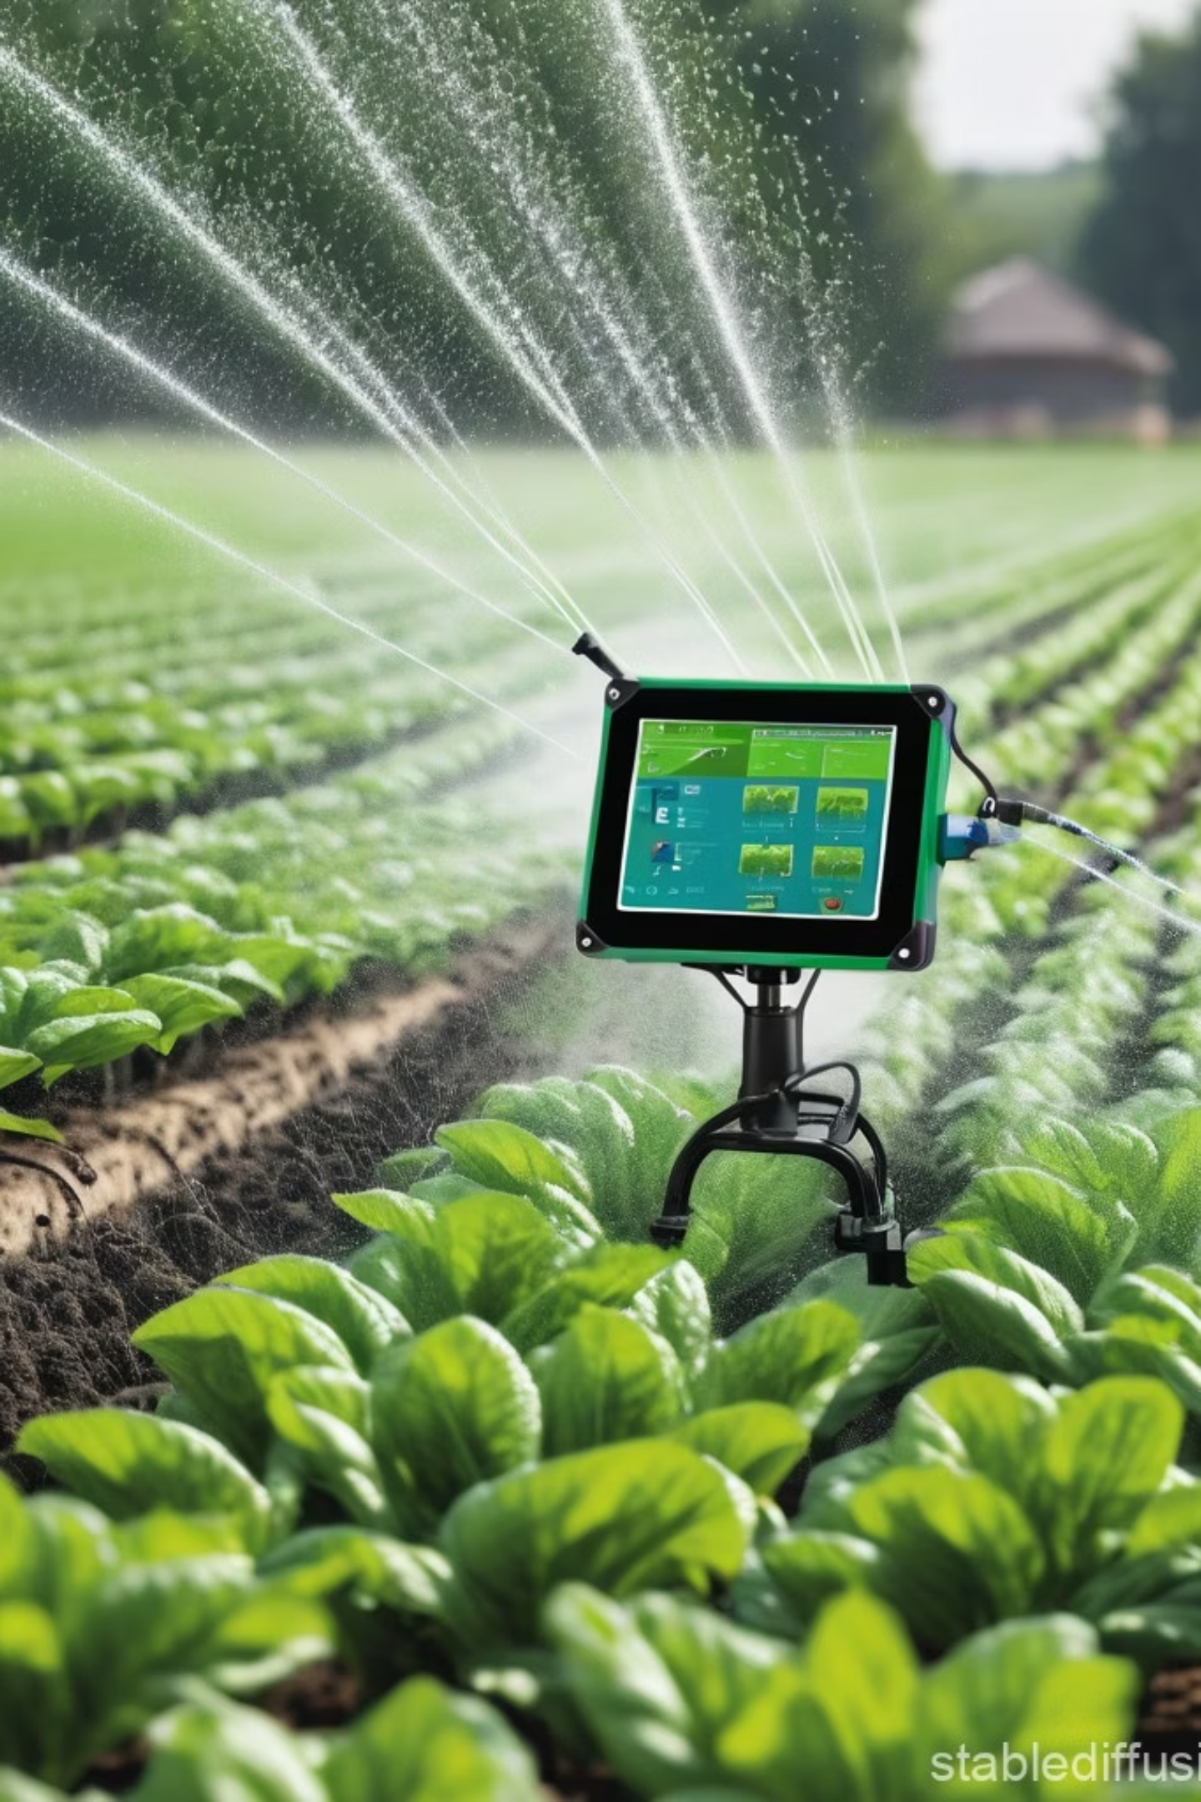
IoT dan Revolusi Industri: Smart Farming
Internet of Things (IoT) merevolusi pertanian dengan sistem cerdas, seperti irigasi otomatis.
Sensor Kelembaban Tanah
Mendeteksi kadar air di lahan pertanian.
Konektivitas
Modul WiFi/jaringan seluler mengirim data ke Cloud.
Platform/Cloud
Menyimpan dan menganalisis data dari sensor.
Aplikasi Pengguna
Petani memantau dan mengontrol irigasi jarak jauh.

Slide 8
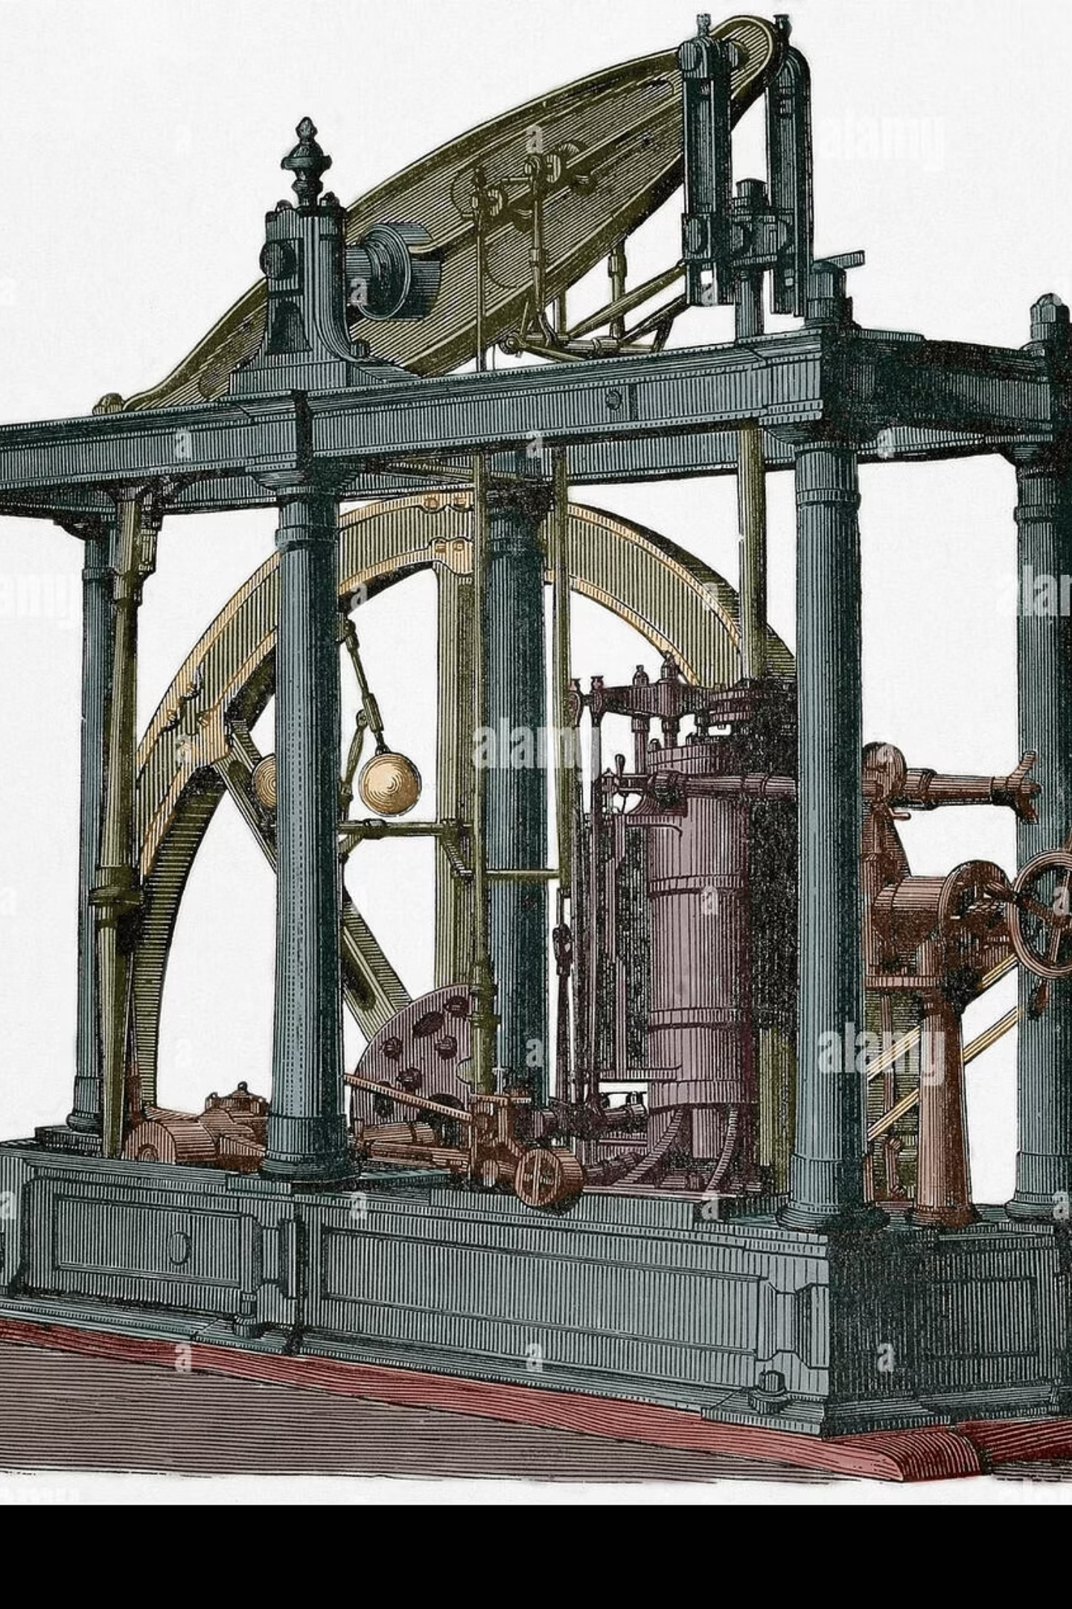
Revolusi Industri: Transformasi Dunia
Revolusi Industri mengubah masyarakat dari agraris ke industri, dimulai dengan mesin uap.
Revolusi Industri I (1760-1840)
Penemuan mesin uap oleh James Watt di Inggris. Perubahan dari agraris ke industri.
Peran di Era Itu
Belajar teknologi baru, mendirikan usaha kecil, menyebarkan informasi, membela hak buruh, mendokumentasikan perubahan.
Teknologi Masa Depan
Mesin uap portabel ramah lingkungan dan efisien bahan bakar untuk usaha kecil.

Slide 9
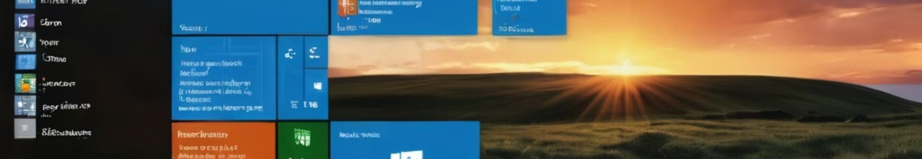
Sistem Operasi Windows & Perangkat Keras
Windows telah berevolusi sejak 1985, dengan driver sebagai penghubung vital antara OS dan hardware.
Sejarah Windows
Fungsi Driver
Dimulai tahun 1985 sebagai antarmuka grafis MS-DOS, terus berkembang hingga Windows 11.
Mengatur dan mengontrol kerja perangkat keras (printer, mouse, kartu grafis) agar berfungsi dengan benar.
Apa itu Driver?
Aplikasi Umum
Program yang menghubungkan sistem operasi dengan perangkat keras agar dapat berkomunikasi.
Microsoft Office, Google Chrome, Adobe Photoshop, VLC Media Player, Zoom.

Slide 10
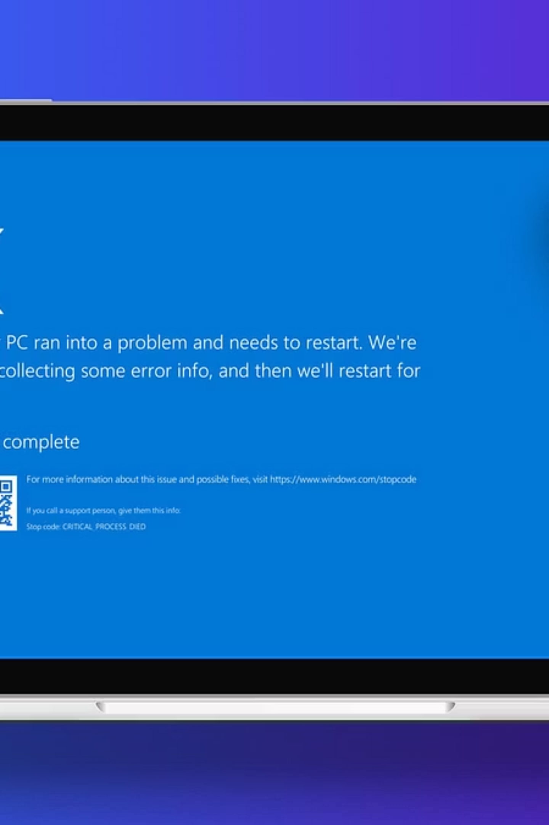
Kendala & Solusi: Microwave Link Digital & BSOD
Teknologi terus berkembang, mengatasi tantangan seperti gangguan sinyal dan error sistem.
Digital Microwave Link
Lebih efisien, tahan gangguan, dipakai untuk 4G/5G modern. Menggantikan analog.
BSOD (Blue Screen of Death)
Layar error Windows akibat kesalahan hardware/driver serius.
Mengatasi BSOD
Restart, perbarui driver, Windows Update, periksa RAM/Hard Disk, System Restore.
Kesimpulan IoT
IoT menghubungkan perangkat fisik ke internet untuk otomatisasi, efisiensi, dan pemantauan jarak jauh.

